Slide 1
データ解析のための統計モデリング入門 一般化線形モデル・階層ベイズモデル・MCMC
2017年9月11日 DRAFT
Internal for Training
Koji Arai

Slide 2
はじめに
RとWinBUGSのコードは，以下のページを参照
http://hosho.ees.hokudai.ac.jp/~kubo/ce/IwanamiBook.html
第1章: データを理解するために統計モデルを作る
第2章: 確率分布と統計モデルの最尤推定
第3章: 一般化線形モデル(GLM) – ポアソン回帰 -
第4章: GLMのモデル選択 – AICとモデルの予測精度 -
第5章: GLMの尤度比検定と検定の非対称性
第6章: GLMの応用範囲をひろげる – ロジスティック回帰 -
第7章: 一般化線形混合モデル（GLMM） - 個体差のモデリング -
第8章: MCMCとベイズ統計モデル
第9章: GLMのベイズモデル化と事後分布の推定
第10章: 階層ベイズモデル – GLMMのベイズモデル化
第11章: 空間構造のある階層ベイズモデル
第2章
ポアソン分布が分かった!
最尤推定法が分かった!
第3章
第4章
ポアソン回帰が分かった!
良いモデルとは?
二項分布が分かった!
第6章
第5章
色々なGLMが分かった!
検定ってエラいの?
MCMCが
分かった!
第8章
第7章
第9章
個体差・場所差の統計モデリングが分かった!
事前分布が
分かった!
第10章
階層事前分布が分かった!
複数パラメーターのMCMCが分かった!
空間構造のある階層事前分布とは?
第11章

Slide 3
1. データを理解するために統計モデルを作る

Slide 4
1.1 統計モデル：なぜ「統計」な「モデル」?
統計モデル（Statistical Mdel）は，
観察によってデータ化された現象を説明するために作られる
確率分布が基本的な部品であり，これはデータに見られるばらつきを表現する手段
データとモデルを対応づける手続きが準備されていて，モデルがデータにどれぐらい良くあてはまっているかを定量的に評価できる
自然が持つ情報
第1段階の情報喪失：
観測・実験による情報収集で，観測データに変換
第2段階の情報喪失:
データ解析により統計モデルをあてはめ・情報の整理
観測
データ
推定結果
野外調査
野外実験
室内実験
データ解析
統計モデリング

Slide 5
1.3 一般化線形モデルの導入とベイズ的拡張
一般化線形モデル（Generalized Liner Model, GLM）とよばれるクラスの統計モデル，及びそのベイズ化によるモデルの拡張を取り扱う
階層ベイズモデル
【10-11章】
線形モデルの発展
推定計算方法
MCMCによる事後分布
の推定【8-9章】
もっと自由で現実的な統計モデリングを!
一般化線形混合
モデル【7章】
個体差・場所さといったランダム効果を扱いたい
最尤推定法
【2章】
一般化線形モデル
【3-6章】
正規分布以外の確率分布を扱いたい
最小二乗法(OLS)
線形モデル

Slide 6
1.3 一般化線形モデルの導入とベイズ的拡張
2章：確率分布と統計モデルの最尤推定
統計モデルの主要部品である確率分布（Probability Distribution）を概観し，ポアソン分布（Poisson Distribution）をカウントデータを表現するために適用．
また，統計モデルをデータにあてはめてparameterの推定値を得る，最尤推定（Maximum Likelihood Estimation）を説明
第3章: 一般化線形モデル(GLM) – ポアソン回帰 -
ポアソン回帰で使うGLMの詳細を説明し，ポアソン分布・リンク関数・線形予測子を組み合わせて統計モデルを構築
第4章: GLMのモデル選択 – AICとモデルの予測精度 -
モデルの精度（良し悪し）を判断する方法として，AIC統計量を使ったモデル選択(model selection)の考え方を導入．AICは，手元のデータのあてはまりではなく，次に得られるデータをうまく予測できるかでモデルの良さを評価する指標．
第5章: GLMの尤度比検定と検定の非対称性
観測データのあてはまりの良さである最大対数尤度（Maximum Log Likelihood）と，モデル間の最大尤度を比較する尤度比検定（Likelihood Ratio Test）を導入．

Slide 7
1.3 一般化線形モデルの導入とベイズ的拡張
第6章: GLMの応用範囲をひろげる – ロジスティック回帰 -
二項分布・正規分布・ガンマ分布を使ったGLMを導入し，ロジスティック回帰，GLMのオフセット項を使ったモデリングを説明
第7章: 一般化線形混合モデル（GLMM） - 個体差のモデリング –
GLMをGLMMに拡張して，固定効果・ランダム効果（個体差・場所等を表現を組みこむ
第8章: MCMCとベイズ統計モデル
マルコフ連鎖モンテカルロ法(MCMC)を導入し，ベイズ統計モデリングを概観
第9章: GLMのベイズモデル化と事後分布の推定
GLMをベイズモデル化し，汎用性のあるMCMCサンプルソフトウェアを使用して複数のパラメータを推定する方法を説明
第10章: 階層ベイズモデル – GLMMのベイズモデル化
GLMMをベイズモデル化した階層ベイズモデル（Hierarchical Bayesian Model）について説明し，個体差や場所といった「局所的な」パラメータの扱い方を検討
第11章: 空間構造のある階層ベイズモデル
階層ベイズモデルの応用例として，空間構造を考慮した統計モデルを照会

Slide 8
2. 確率分布と統計モデルの最尤推定

Slide 9
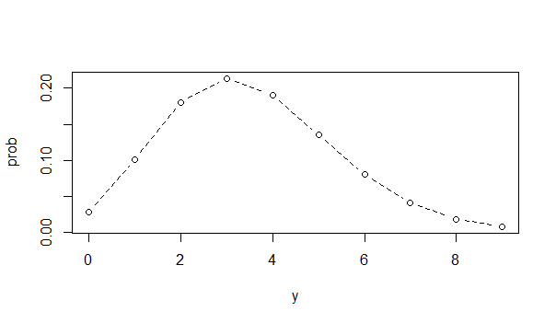
2.2. データと確率分布の対応関係をながめる
統計モデリングでは、確率分布を用いることで，ばらつきのある事象・現象を記述できる
Y <- 0:9
prob <- dpois(y, lambda = 3.56)
plot(y,prob,type = "b", lty=2)
Yに0から9までの数値を格納
Probオブジェクトに「ある個体の種子数がy個ある確率」格納
Plot()関数：種子数Yと確率Prob図示
Type =“b”: 丸と折線による図示
lty=2: 折線は破線

Slide 10
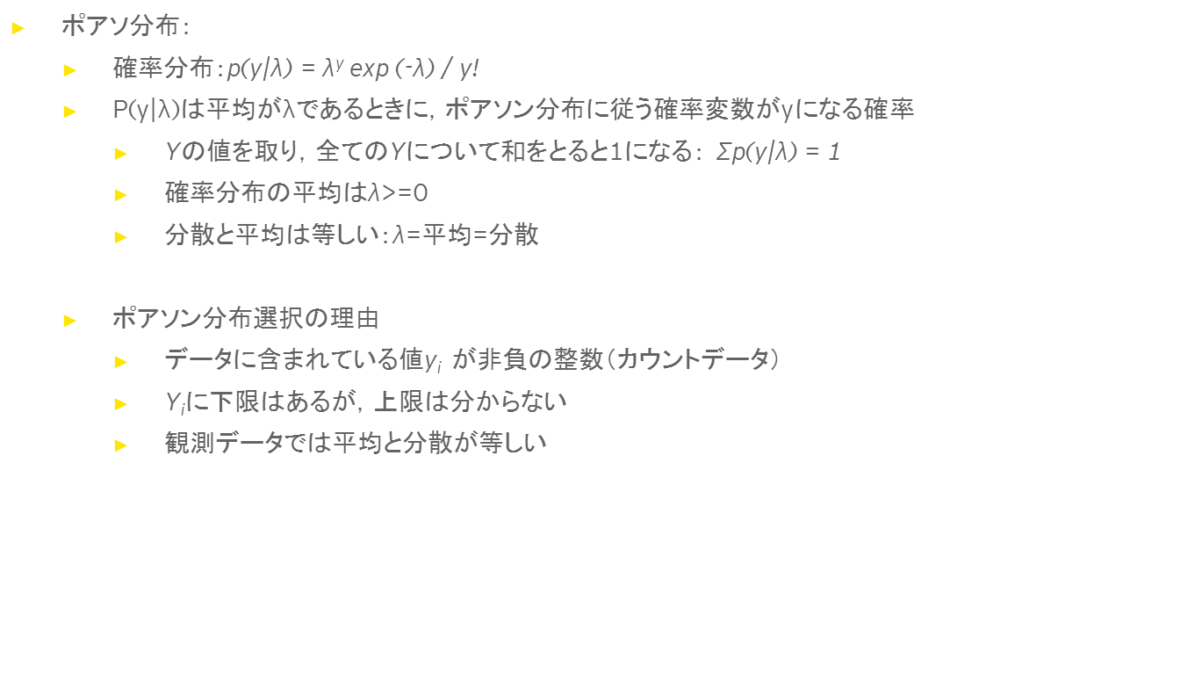
2.3 ポアソン分布とは何か
ポアソ分布：
確率分布：p(y|λ) = λ^{y} exp (-λ) / y!
P(y|λ)は平均がλであるときに，ポアソン分布に従う確率変数がyになる確率
Yの値を取り，全てのYについて和をとると1になる： Σp(y|λ) = 1
確率分布の平均はλ>=0
分散と平均は等しい：λ=平均=分散
ポアソン分布選択の理由
データに含まれている値y_{i} が非負の整数（カウントデータ）
Y_{i}に下限はあるが，上限は分からない
観測データでは平均と分散が等しい

Slide 11
2.4 ポアソン分布のパラメータ―の最尤推定
最尤推定（Maximum Likelihood Estimation）
尤度：
あるλの値をけってしたときに全ての個体iについてのp(y|λ)の積
L(λ) = Π p(y|λ) = Π λ^{y} exp (-λ) / y! _{*Π：パイという}
尤度関数 L (λ) は扱いづらいので，対数尤度関数（Log Likelihood Function）を使って，パラメーターを最尤推定する
log L(λ) = Σ (y_{i} log λ – λ – Σ log k)
a

